Slide 1

Tento materiál byl vytvořen rámci projektu EU peníze školám
Operačního programu Vzdělávání pro konkurenceschopnost
Název školy: |  | Základní škola a Mateřská škola, Hradec Králové, Úprkova 1
Autor: |  | Mgr. Bláhová Eva
Název: |  | VY_32_INOVACE_4A_7_Trávicí soustava
Téma: |  | 4A_PD5.roč.
Datum ověření: |  | VM ověřen dne 18. 3. 2013 v 5.B
Číslo projektu: |  | CZ.1.07/1.4.00/21.3215
Anotace: |  | DUM je určen k výkladu a procvičení učiva. Žáci se seznamují se stavbou a funkcí trávicí soustavy člověka. Na závěrečných snímcích procvičí a upevní učivo.

Slide 2
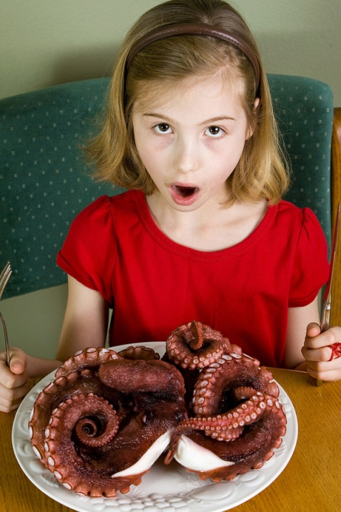
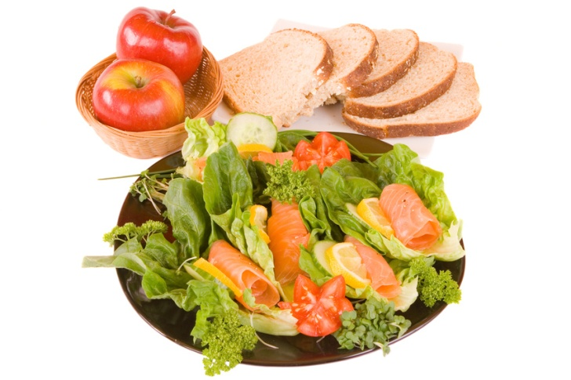
Trávicí soustava
- umožňuje zpracování potravy.

Slide 3
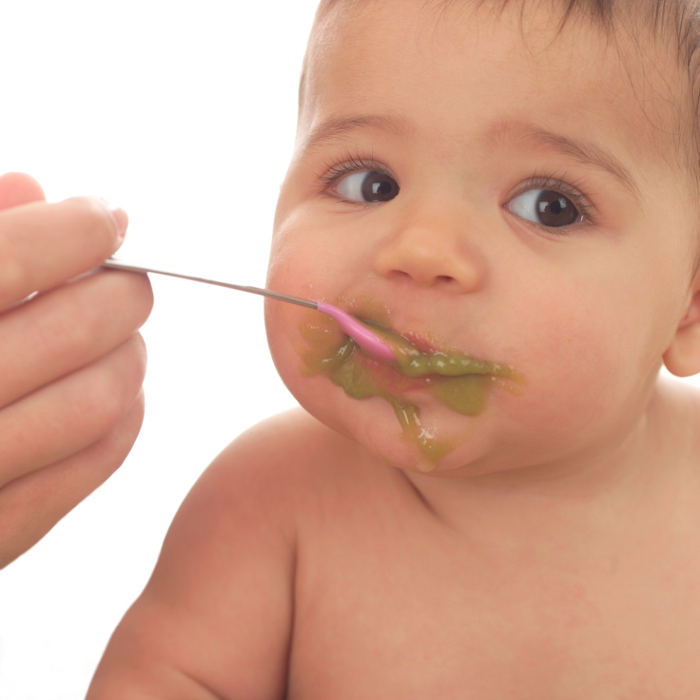
Proč je potřeba přijímat potravu?
Jídlo, které přijmeme do těla, se rozloží na jednotlivé živiny, ty se vstřebají do krve a krev jednotlivé látky rozvede do celého těla, kde jsou potřeba.
Například vápník z mléka do kostí, cukry ke svalům atd…

Slide 4
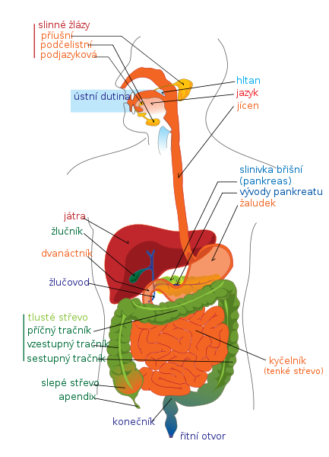
Trávicí soustava

Slide 5
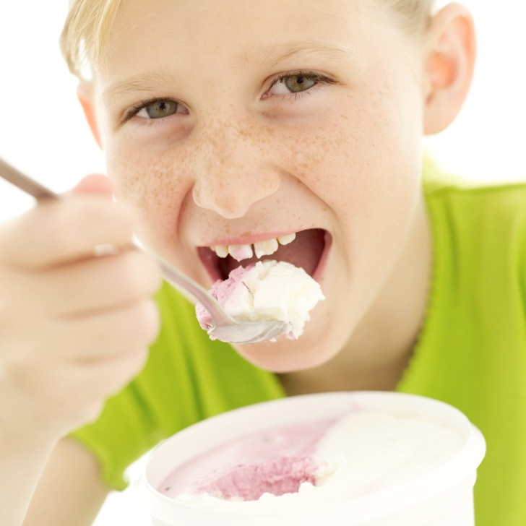

Co se děje v jednotlivých částech?
1. Ústní dutina
Pomocí zubů se sousto rozmělní.
Smíchá se se slinami – počátek trávení.
Pomocí jazyka posun a spolknutí sousta přes hltan do jícnu.

Slide 6
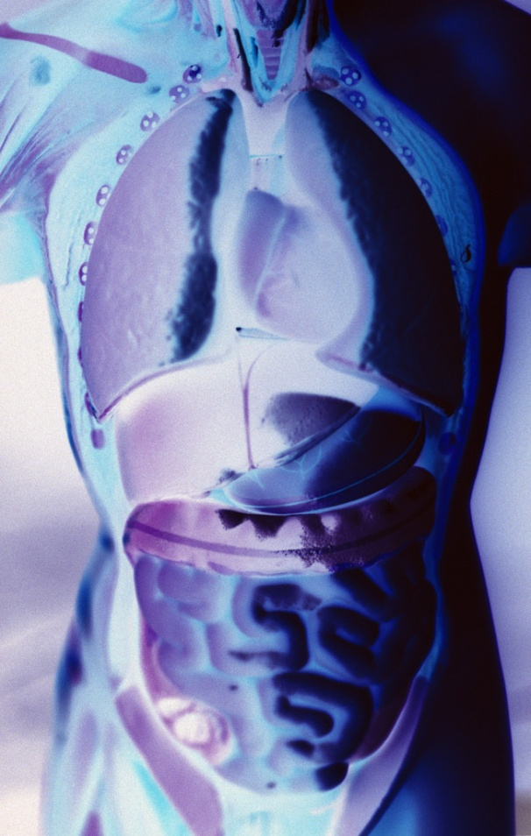
2. Hltan, jícen – trubice, kterou prochází sousto do žaludku.
3. Žaludek –orgán, kde se sousto smíchá s trávicími šťávami.
Součástí žaludečních šťáv je i jedna slabá kyselina, proto, když se přejíme, tak nás „pálí žáha“.

Slide 7
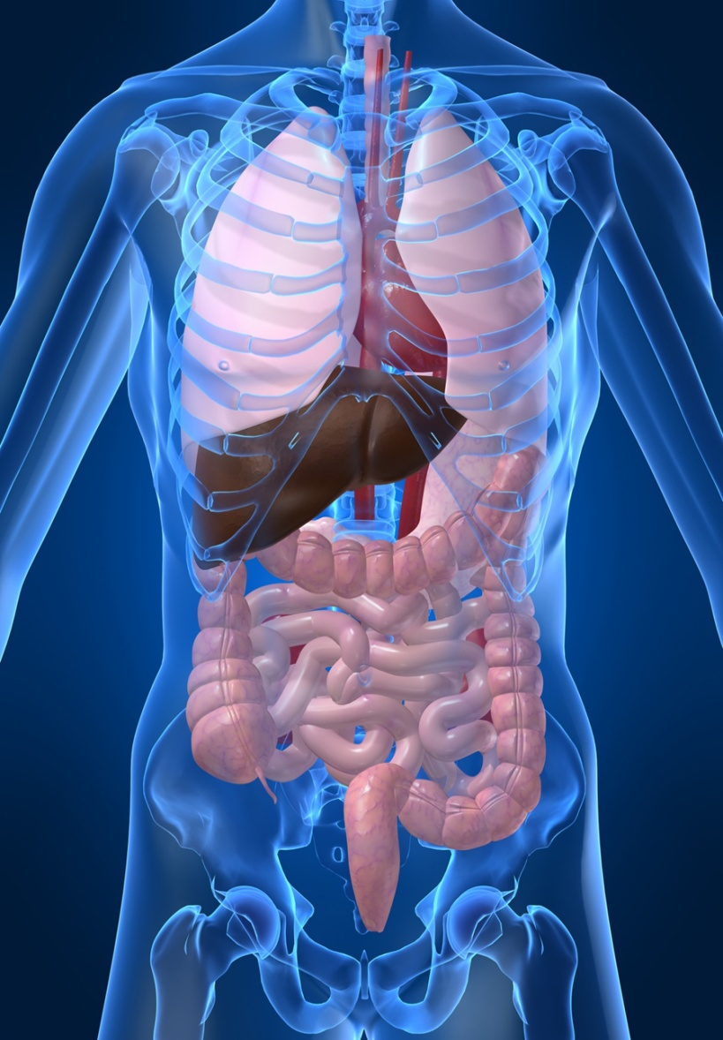
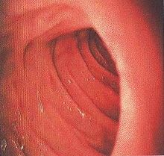
4. Tenké střevo
Zajišťuje další zpracování potravy pomocí šťáv, které sem přijdou z jater a slinivky břišní.
Potrava se rozkládá a živiny se skrz stěnu střeva dostanou do krve a jsou rozvedeny do těla.
Stěna tenkého střeva

Slide 8

5. Tlusté střevo
Nestrávené zbytky se zde zahušťují, zbavují se přebytečné vody → vytváří se stolice, putuje do konečníku a odchází z těla ven.
Na rozhraní tenkého a tlustého střeva je slepé střevo s červovitým přívěskem – apendix – při nesprávné stravě – záněty.

Slide 9
Opakování:
Orgány ukaž na obrázku:
Seřaď jednotlivé orgány tak, jak jimi postupně putuje potrava:
Tenké střevo, jícen, konečník, žaludek, ústní dutina, tlusté střevo, hltan, slepé střevo.
Vysvětli pojem trávení.
Kde probíhá hlavní část trávení?
Jaké jsou poruchy činnosti trávicí soustavy a jak jim předcházet?

Slide 10
Tento materiál byl vytvořen rámci projektu EU peníze školám
Operačního programu Vzdělávání pro konkurenceschopnost
Použití zdroje: |  | MARIANA RUIZ. wikipedia.cz [online]. [cit. 2.1.2013]. Dostupný na WWW: http://cs.wikipedia.org/wiki/Soubor:Digestive_system_diagram_cs.svg SOMEGUY1221. wikipedia.cz [online]. [cit. 2.1.2013]. Dostupný na WWW: http://cs.wikipedia.org/wiki/Soubor:Human_duodenum.jpg Adresa (URL): http://lh5.ggpht.com/UHUEaYg_NBAycZzS1PF4IktbIMp73W6LX5N9IesZCrz_kQ0Cd9whaCz7PTuiwGBnYgy9=s85 http://lh6.ggpht.com/q15dapMVNcGMdezlvA5IApc45-6X3Wt1uHtDbsT8zoTzkBSuyjYsbz9L1eHp4vwGQ94b8_A=s127 http://lh4.ggpht.com/DzrL-q8MYt9M9M6bsAx59OlyCwj-ExoyJpxnPSVOHYhTeP4nlDk_eW0VHbUBGF_X8V8=s85 http://lh6.ggpht.com/b-9DHpudgPW8vOTfNV8T7MxJrI3Y3xm0rlIubU8zdg1kLYRXhxmbXjyLpAbNLbWPGdbR=s85 http://lh4.ggpht.com/VyDEkLs9DJ_G_NzQ9TSQXsuDdVy_I2x5peOF8VD4pdivzgk3DWMiHaTDxv8PmsO3WPsItg=s85 http://lh3.ggpht.com/81uzM7VFCkaqA9sXcBG76z5RC2mtW49lik3XByAiNN0MRYSflNhl-z18rWiwTIimq2gV2A=s87 http://lh5.ggpht.com/hVwnTUfQNhS7jD2N5lo6Tk_rMFE40o0_TV1oSOcCl5e5OdsTI-DmsFoGhnB_y08lpTpg-g=s85 http://lh3.ggpht.com/3h11ru_IdYGZlRHzpcQX8MiZr5U3ueyHSBWpAeVdXvTL35FFDYXafQpjQBROv1NP4n_sEw=s89 www.office.microsoft.com
Citace:
Anotace:

